Slide 1

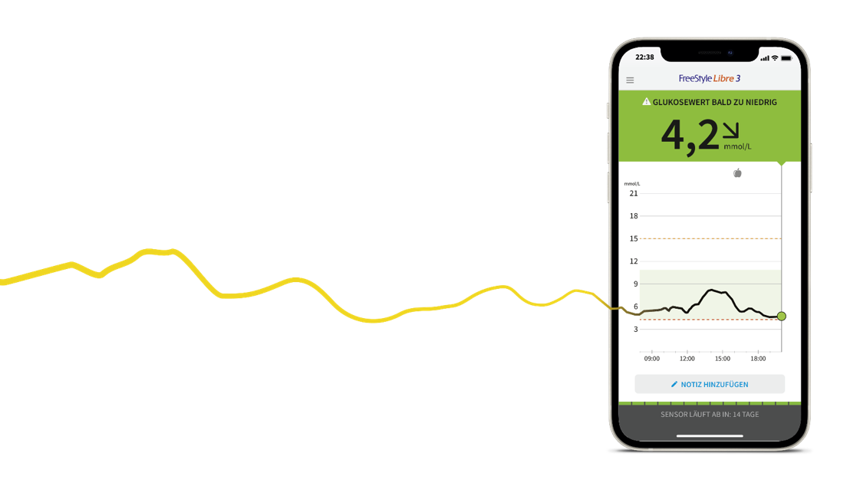

Ihr Start mit
FreeStyle Libre 3

Slide 2
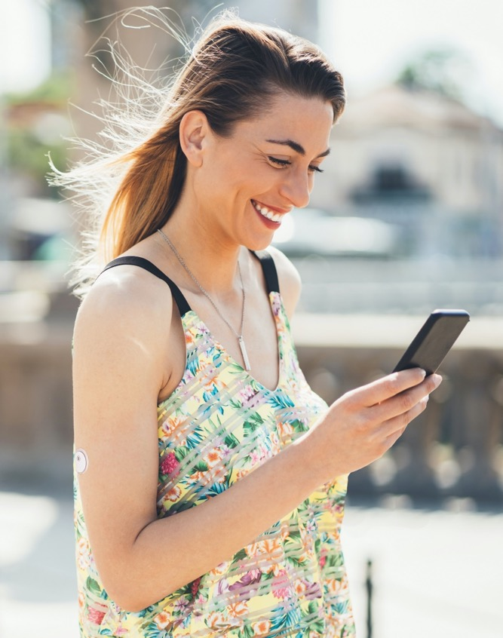
Agenda
Erste Schritte mit FreeStyle Libre 3:
Produkteigenschaften
3
Erste Schritte mit FreeStyle Libre 3:
Sensor-Applikation
9
Erste Schritte mit FreeStyle Libre 3:
Einrichten der App¹
15
Alarme² bei FreeStyle Libre 3
32
Ihre digitalen Möglichkeiten
rund um FreeStyle Libre 3
37
Bei dem hier gezeigten Bild handelt es sich um ein Agenturfoto, das mit einem Model gestellt wurde.
1. Die FreeStyle Libre 3 App ist nur mit bestimmten Mobilgeräten und Betriebssystemen kompatibel. 2. Alarme sind standardgemäß ausgeschaltet und müssen eingeschaltet werden.

Slide 3

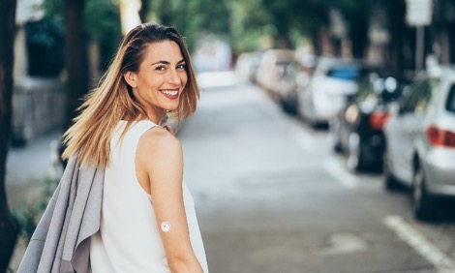
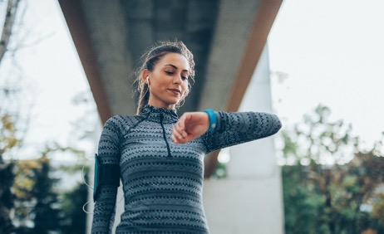
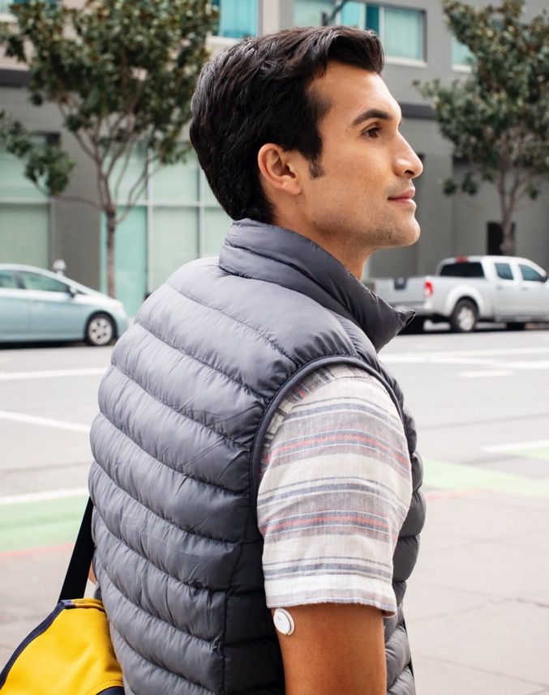

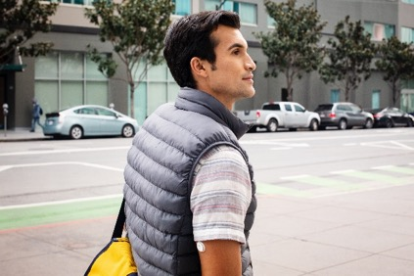
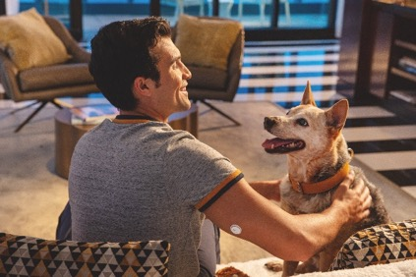
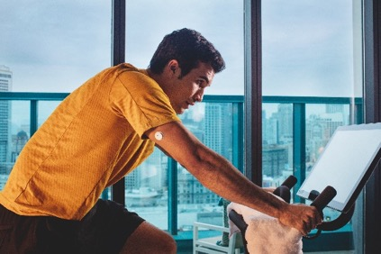

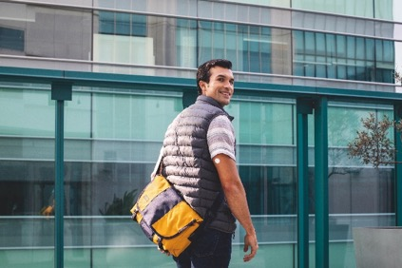
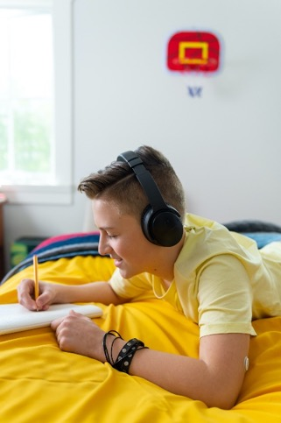
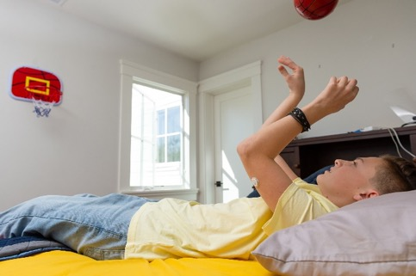
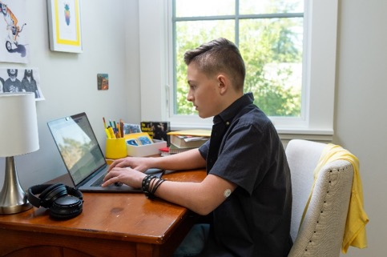
Produkteigenschaften
Erste schritte mit Freestyle libre 3
Bei dem hier gezeigten Bild handelt es sich um ein Agenturfoto, das mit einem Model gestellt wurde.

Slide 4
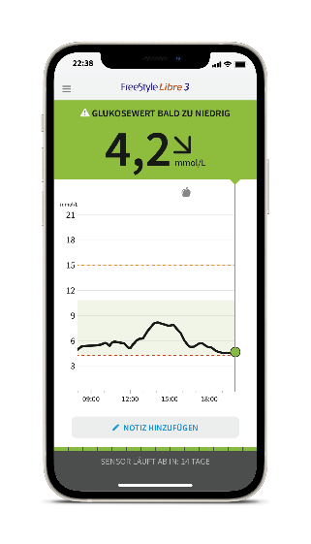
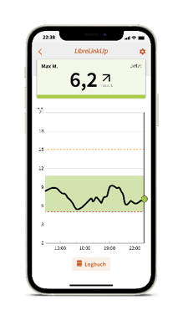

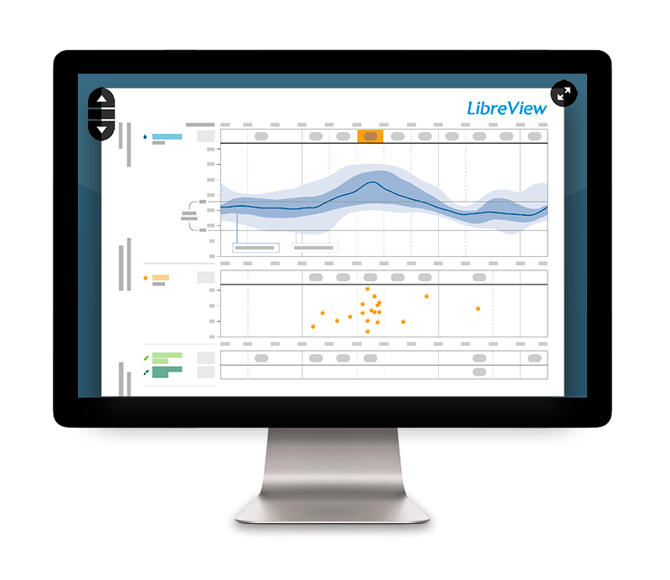
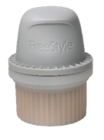
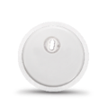

Komponenten des FreeStyle Libre 3 Messsystems
Erste Schritte mit FreeStyle Libre 3: ProduktEigenschaften
+
Sensoren-Kit
Sensor-Applikator
Beipackzettel
Einteiliger Applikator
Sensor
FreeStyle
Libre 3 App¹
LibreLinkUp^{2,3}
LibreView^{3,4}
1. Die FreeStyle Libre 3 App ist nur mit bestimmten Mobilgeräten und Betriebssystemen kompatibel. 2. LibreLinkUp ist eine mobile Applikation, die von Newyu, Inc. bereitgestellt wird. Die Nutzung von LibreLinkUp erfordert eine Registrierung bei LibreView, einem Dienst von Abbott und Newyu, Inc. 3. Die Übertragung der Daten zwischen FreeStyle Libre 3, LibreLinkUp und LibreView erfordert eine Internetverbindung. 4. LibreView ist eine cloudbasierte Anwendung, die von Newyu, Inc. bereitgestellt wird.

Slide 5

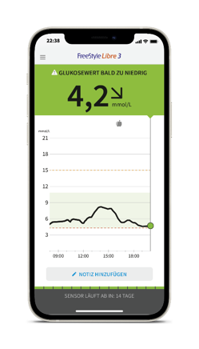





FreeStyle Libre 3: Fortschrittliche Technologie, die sich dem Leben Ihrer Patienten anpasst.
Erste Schritte mit FreeStyle Libre 3: Produkteigenschaften
Keine Datenlücken dank Sensor-Datenspeicherung über 14 Tage auch bei Signalverlust¹.
Bis zu 50 % höhere Bluetooth-Reichweite im Vergleich zu anderen kontinuierlichen Glukosemesssystemen².
Optionale Glukose-Alarme³ lassen Ihre Patienten auf die Minute genau wissen, wenn sie ihre festgelegten Alarmgrenzen über- oder unterschreiten – diskret⁴ und zuverlässig vor allem in den niedrigen Glukosebereichen.
Bis zu 5-mal schneller Glukosewerte einsehen als bei anderen kontinuierlichen Glukosemesssystemen².
1. Der Alarm bei Signalverlust wird automatisch aktiviert, sobald ein Glukose-Alarm zum ersten Mal eingeschaltet wird. Der Alarm bei Signalverlust kann jederzeit aus- und wieder eingeschaltet werden. 2. Daten liegen vor. Abbott Diabetes Care. 3. Alarme sind standardgemäß ausgeschaltet und müssen eingeschaltet werden. 4. Im Vergleich mit anderen am Körper zu tragenden Sensoren. Daten liegen vor. Abbott Diabetes Care.
Vereinfachte Sensorapplikation durch innovativen einteiligen Applikator².

Slide 6
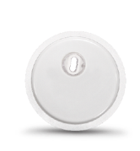

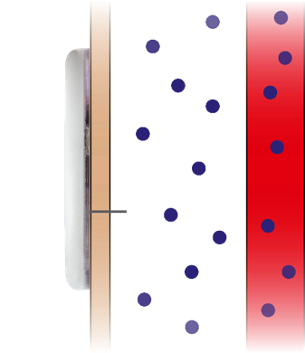
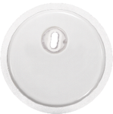

Wie Glukosewerte gemessen und gespeichert werden
Erste Schritte mit FreeStyle Libre 3: ProduktEigenschaften
Der FreeStyle Libre 3 Sensor verfügt über einen sterilen, dünnen und flexiblen Messfühler, der unter die Haut geführt wird und dort kontinuierlich die Glukose in der Zwischenzellflüssigkeit misst.
Der Sensor speichert die Glukose-Messwerte und aktualisiert sie jede Minute.
Gewebeglukose
(FreeStyle Libre 3 Sensor)
Blutglukose
(Fingerstich)
Sensor
Fühler
Blutgefäß
Haut

Slide 7

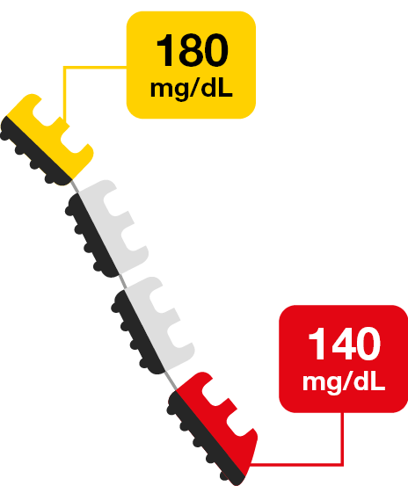
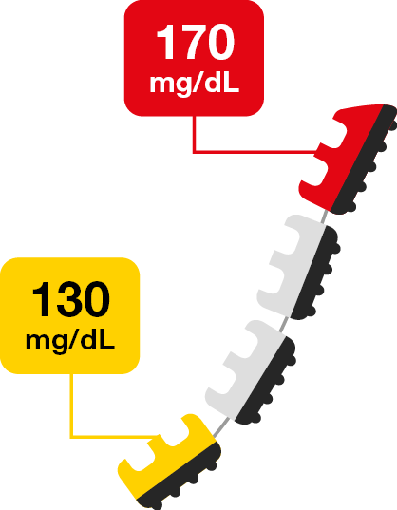





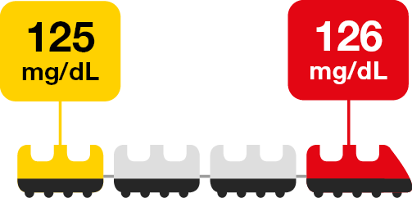



Gewebeglukosemessung einfach erklärt
Erste Schritte mit FreeStyle Libre 3: ProduktEigenschaften
Gewebeglukosewerte
10,0
Blutglukosewerte
9,4
mmol/L
mmol/L
Glukosespiegel
7,2
7,8
mmol/L
mmol/L
6,9
7,0
mmol/L
mmol/L
Bei stabilen Glukosewerten
sind die vom FreeStyle Libre 3 Messsystem gemessenen Glukosewerte und Blutglukosewerte sehr ähnlich.
Bei rasch steigenden Glukosewerten können die vom FreeStyle Libre 3 Messsystem gemessenen Glukosewerte niedriger liegen als die Blutglukosewerte.
Bei rasch fallenden Glukosewerten
können die vom FreeStyle Libre 3 Messsystem gemessenen Glukosewerte höher liegen als die Blutglukosewerte.
Notes:
Es ist ganz normal, wenn Ihr Blutglukose- und Gewebeglukosewert sich in bestimmten Situationen unterscheiden, weil der Glukose etwas länger braucht, um über das Blut ins Gewebe zu gelangen.⁴

Slide 8
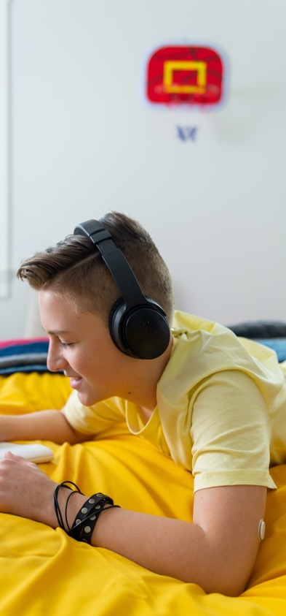
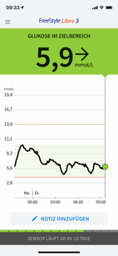
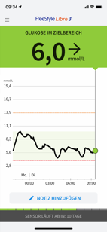
Wie Glukosewerte gemessen und gespeichert werden
Erste Schritte mit FreeStyle Libre 3: ProduktEigenschaften
SIE ERHALTEN EINEN GLUKOSE­-MESSWERT DURCH ÖFFNEN DER APP.
DER GLUKOSE-­MESSWERT WIRD JEDE MINUTE ZUSAMMEN MIT DEM GLUKOSE­TRENDPFEIL AKTUALISIERT.
09:33:00
1 Minute
Glukose-Messwert aktualisiert
09:33:15
Glukose-Messwert nicht aktualisiert
09:33:30
Glukose-Messwert nicht aktualisiert
09:33:45
Glukose-Messwert nicht aktualisiert
09:34:00
Neue Minute Glukose-Messwert aktualisiert
Im Protokoll werden nur ausgelöste Glukose-Alarme¹ bei zu hohen oder zu niedrigen Glukosewerten und Notizen gespeichert.
Bei dem hier gezeigten Bild handelt es sich um ein Agenturfoto, das mit einem Model gestellt wurde. Die angezeigten Daten sind keine Patientendaten und dienen nur der Veranschaulichung.
1. Alarme sind standardgemäß ausgeschaltet und müssen eingeschaltet werden.

Slide 9
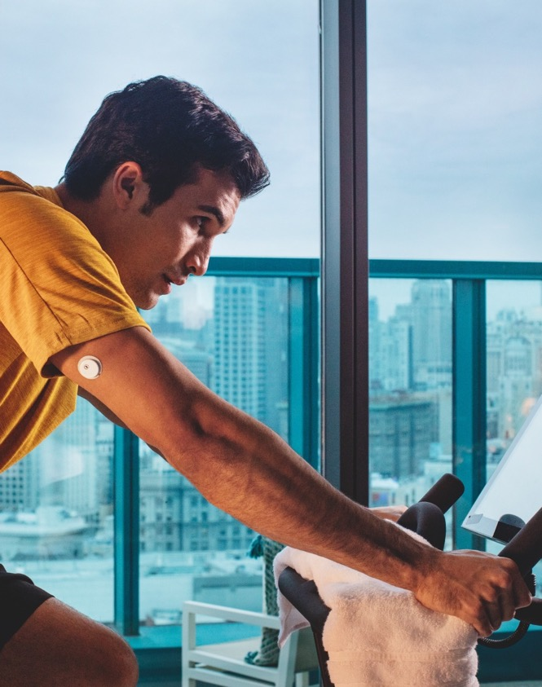
Sensor-Applikation
Erste schritte mit Freestyle libre 3
Bei dem hier gezeigten Bild handelt es sich um ein Agenturfoto, das mit einem Model gestellt wurde.

Slide 10
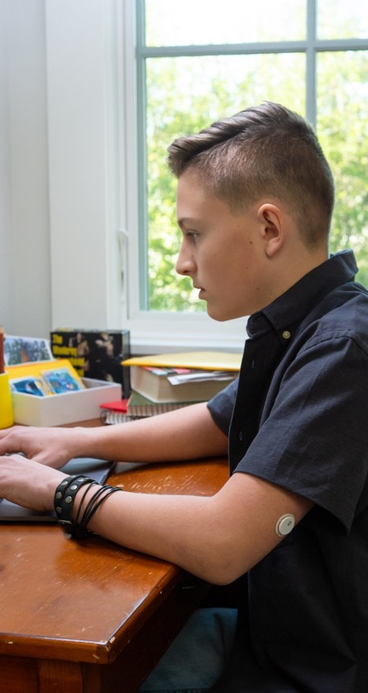
Wichtige Hinweise vor der
Sensor-Applikation
Erste Schritte mit FreeStyle Libre 3: Sensor-applikation
WICHTIGE HINWEISE VOR DER VERWENDUNG
DES FREESTYLE LIBRE 3 MESSSYSTEMS
Das System wurde noch nicht für die gleichzeitige Verwendung mit anderen implantierten Medizinprodukten wie Herzschrittmachern beurteilt.
Das System wurde noch nicht für die Verwendung bei Dialysepatienten oder Personen unter 4 Jahren beurteilt.
Manche Personen reagieren möglicherweise empfindlich auf die Klebefolie,
die den Sensor an der Haut fixiert. Wenn Sie erhebliche Hautreizungen
um oder unter Ihrem Sensor bemerken, müssen Sie den Sensor entfernen
und den Gebrauch des Systems einstellen. Kontaktieren Sie Ihr medizinisches Fachpersonal, bevor Sie den Gebrauch des Systems fortsetzen.
Bei dem hier gezeigten Bild handelt es sich um ein Agenturfoto, das mit einem Model gestellt wurde.

Slide 11
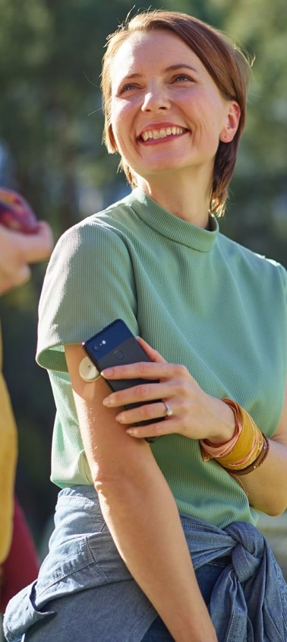
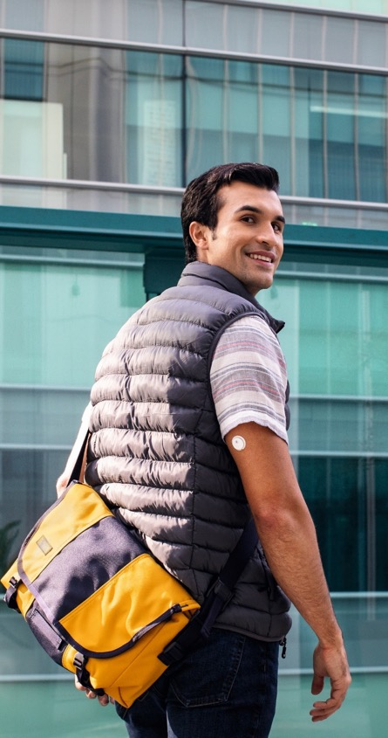
Wichtige Hinweise vor der
Sensor-Applikation
Erste Schritte mit FreeStyle Libre 3: Sensor-applikation
WICHTIGE HINWEISE VOR DER VERWENDUNG
DES FREESTYLE LIBRE 3 MESSSYSTEMS
Ignorieren Sie keine Symptome, die möglicherweise Folgen niedriger oder hoher Glukosewerte sind. Wenn Ihre Symptome nicht mit dem gemessenen Sensor-Glukosewert übereinstimmen oder Sie den Verdacht haben, dass Ihr Messwert ungenau ist, überprüfen Sie die Messung, indem Sie mit einem Blutglukose-Messgerät einen Blutglukosetest an der Fingerkuppe durchführen. Wenn Sie Symptome haben, die nicht mit Ihren Glukose-Messwerten übereinstimmen, wenden Sie sich bitte an Ihr medizinisches Fachpersonal.
Die Einnahme von Ascorbinsäure (Vitamin C) während des Tragens des Sensors kann zu falsch-hohen Sensor-Glukosewerten führen. Der Grad der Ungenauigkeit ist abhängig von der Menge der im Körper wirkenden Störsubstanz.
Bei dem hier gezeigten Bild handelt es sich um ein Agenturfoto, das mit einem Model gestellt wurde.

Slide 12
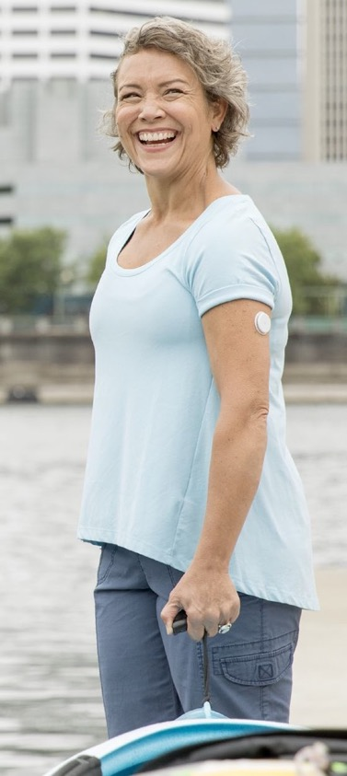
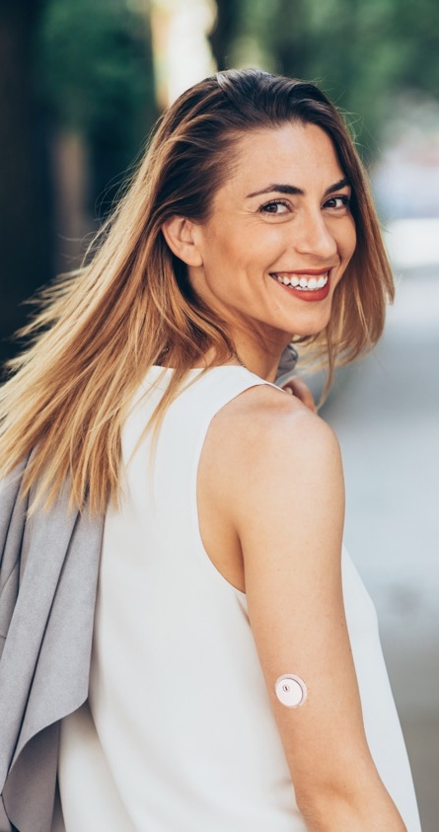
Wichtige Hinweise zur Verwendung des FreeStyle Libre 3 Messsystems
Erste Schritte mit FreeStyle Libre 3: Sensor-applikation
WICHTIGE HINWEISE VOR DER VERWENDUNG
DES FREESTYLE LIBRE 3 MESSSYSTEMS
Die Einnahme von Salicylsäure (verwendet in einigen Schmerzmitteln wie Aspirin und manchen Hautpflegeprodukten) kann die Sensor-Glukosewerte geringfügig senken. Der Grad der Ungenauigkeit ist abhängig von der Menge der im Körper wirkenden Störsubstanz.
Schwere Dehydratation und exzessiver Flüssigkeitsverlust können zu ungenauen Ergebnissen führen. Wenn Sie Ihrer Meinung nach dehydriert sind, wenden Sie sich bitte umgehend an Ihr medizinisches Fachpersonal.
Bei dem hier gezeigten Bild handelt es sich um ein Agenturfoto, das mit einem Model gestellt wurde.

Slide 13
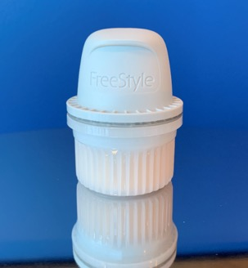
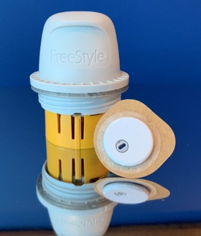
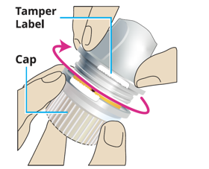
Einfaches Anbringen des Sensors mit Hilfe des Applikators
Erste Schritte mit FreeStyle Libre 3: Sensor-applikation
Schutz-
Siegel
Kappe
Applikator und Sensor sind in einem kombiniert, es ist keine Montage durch den Anwender erforderlich.

Slide 14
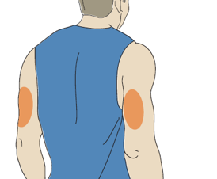
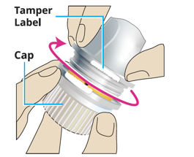
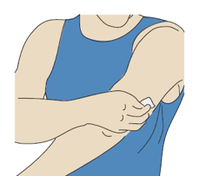
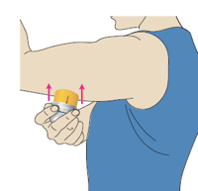
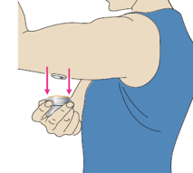
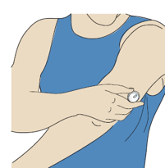
Anbringen des FreeStyle Libre 3 Sensors
Erste Schritte mit FreeStyle Libre 3: Sensor-applikation
1. Anbringstelle
2. Waschen, reinigen, trocknen
3. Deckel abdrehen
ACHTUNG!
Nicht benutzen, wenn das Siegel beschädigt ist.
Abgedrehten Deckel nicht wieder andrehen.
Nicht die Innenseite des Applikators berühren.
Applikator nicht festdrücken, wenn er sich nicht über der Anbringstelle befindet.
Schutz-
Siegel
Kappe
4. Über der gereinigten Stelle platzieren und festdrücken^{1,2}
5. Vorsichtig entfernen
6. Sicherstellen, dass Sensor fest sitzt
1. ACHTUNG: Drücken Sie den Sensorapplikator ERST DANN auf die Haut, wenn er sich über der vorbereiteten Stelle befindet, um eine versehentlich falsche Platzierung oder Verletzung zu vermeiden. 2. HINWEIS: Wenn Sie den Sensor anbringen, kann es zu Blutergüssen oder Blutungen kommen. Nehmen Sie den Sensor ab, wenn die Blutung anhält, und bringen Sie an einer anderen Stelle einen neuen Sensor an.

Slide 15
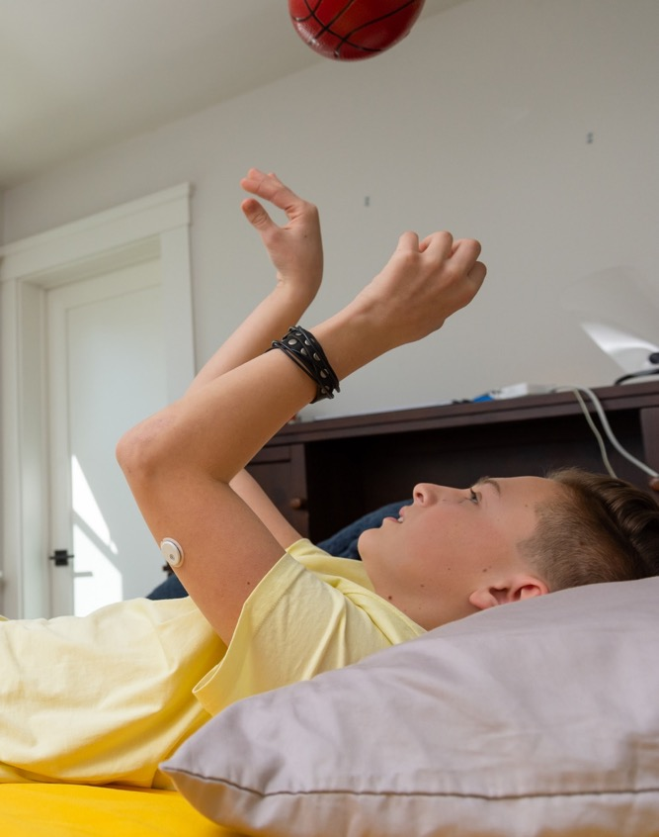
Einrichten der App¹
Erste schritte mit Freestyle libre 3
Bei dem hier gezeigten Bild handelt es sich um ein Agenturfoto, das mit einem Model gestellt wurde.
1. Die FreeStyle Libre 3 App ist nur mit bestimmten Mobilgeräten und Betriebssystemen kompatibel.

Slide 16
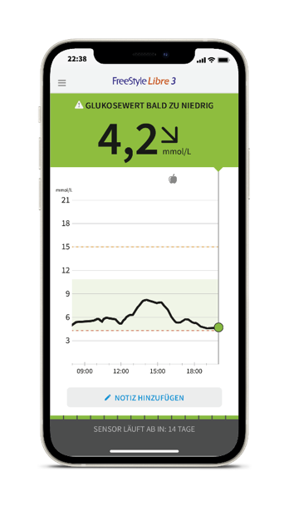

Erste Schritte mit FreeStyle Libre 3: Einrichten der App¹
FreeStyle Libre 3 App
ÜBERTRAGUNG MINUTENGENAUER GLUKOSEWERTE
direkt auf Ihr Smartphone¹ – Sie können sie mit einem Blick in Echtzeit einsehen.
OPTIONALE GLUKOSE-ALARME²
lassen Sie minutengenau wissen, wenn Sie Ihre festgelegten Alarmgrenzen über- oder unterschreiten.
ZEIT-IM-ZIELBEREICH-BERICHTE
berücksichtigen die Internationalen Konsens-Standards.³
SPRACHSTEUERUNG
für Sehbehinderte.
TEILEN⁴ IHRER WERTE MIT ANGEHÖRIGEN IN ECHTZEIT
mit LibreLinkUp.^{4,5}
1. Die FreeStyle Libre 3 App ist nur mit bestimmten Mobilgeräten und Betriebssystemen kompatibel. 2. Alarme sind standardgemäß ausgeschaltet und müssen eingeschaltet werden. 3. Battelino, T., et al. Diabetes Care. 2019; 42(8): 1593-1603. 4. Die Übertragung der Daten zwischen FreeStyle Libre 3, LibreLinkUp und LibreView erfordert eine Internetverbindung. 5. LibreLinkUp ist eine mobile Applikation, die von Newyu, Inc. bereitgestellt wird. Die Nutzung von LibreLinkUp erfordert eine Registrierung bei LibreView, einem Dienst von Abbott und Newyu, Inc.

Slide 17
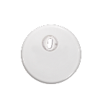

Erste Schritte mit FreeStyle Libre 3: Einrichten der App¹
Wichtige Informationen bezüglich der Verknüpfung
eines Sensors mit der FreeStyle Libre 3 App
Der Sensor kann immer nur mit einem Smartphone¹ zur gleichen Zeit verknüpft sein.
Sie können die Bluetooth-Verknüpfung mit einem anderen Smartphone herstellen, indem Sie sich in der App auf dem anderen Smartphone einloggen.
Im Gegensatz zu FreeStyle Libre und FreeStyle Libre 2 ist es nicht möglich, ein zweites Smartphone oder Lesegerät zu verwenden, um den Sensor für Glukosewerte zu scannen.
1. Die FreeStyle Libre 3 App ist nur mit bestimmten Mobilgeräten und Betriebssystemen kompatibel.

Slide 18
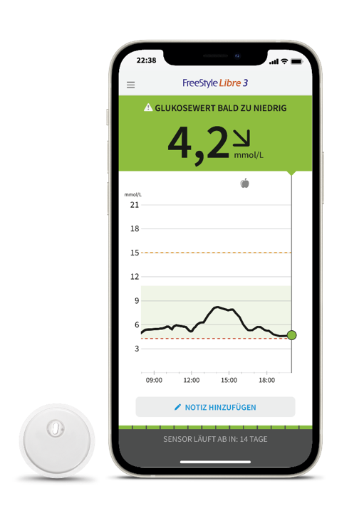




Kompatibilität FreeStyle Libre 3 App
Erste Schritte mit FreeStyle Libre 3: Einrichten der App¹
FreeStyle Libre 3 ist zum aktuellen Zeitpunkt exklusiv mit dem iOS Betriebssystem kompatibel.
Momentan kann der FreeStyle Libre 3 Sensor ausschließlich mit dem iPhone 7 oder neuer mit iOS 14 oder höher genutzt werden.
Die FreeStyle Libre 3 App wird in den kommenden Monaten auch mit dem Android Betriebssystem kompatibel sein.
iPhone 7 oder neuer mit iOS 14 oder höher
In den kommenden Monaten verfügbar
1. Die FreeStyle Libre 3 App ist nur mit bestimmten Mobilgeräten und Betriebssystemen kompatibel.

Slide 19
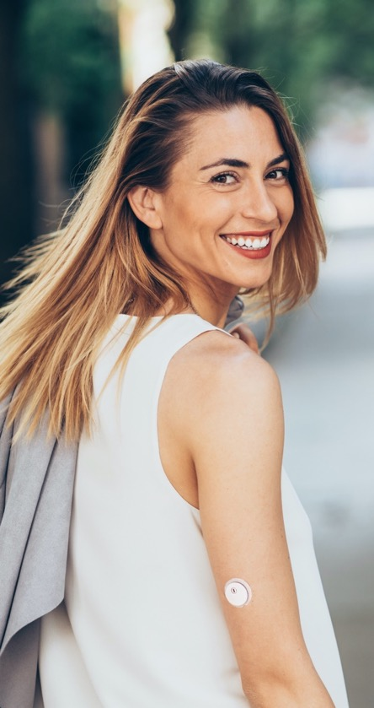
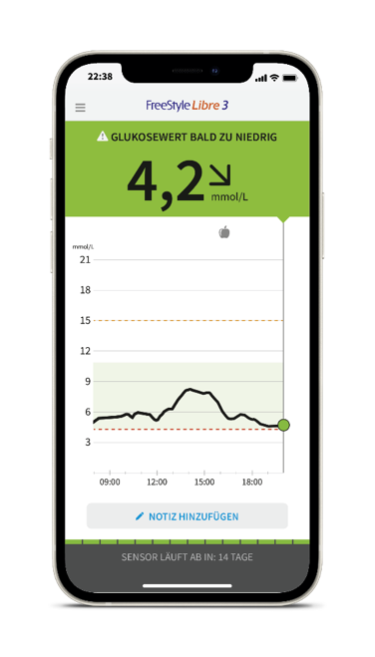
Mit Ihrem Smartphone¹ behalten Sie den
Durchblick.
Erste Schritte mit FreeStyle Libre 3: Einrichten der app¹
Ihr aktueller Glukosewert
wird automatisch jede Minute aktualisiert.
Trendpfeil
zeigt an, wie sich Ihre Glukosewerte in naher Zukunft verändern.
Alarmgrenzwerte
für hohen und niedrigen Glukose-Alarm¹.
Glukoseverlauf
zeigt minutengenaue Echtzeitwerte² und den Glukoseverlauf der letzten 12 Stunden an.
Notizfunktion
Mahlzeiten, Insulinanwendung, Sport
und andere Ereignisse verfolgen.
Bei dem hier gezeigten Bild handelt es sich um ein Agenturfoto, das mit einem Model gestellt wurde.
1. Alarme sind standardgemäß ausgeschaltet und müssen eingeschaltet werden.
2. Alva S. et al. Journal of Diabetes Science and Technology, 2020, doi: 10.1177/1932296820958754

Slide 20

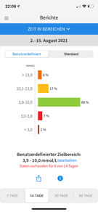
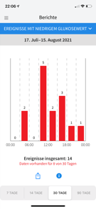







Glukosewerte, Berichte, Protokolle und mehr – direkt auf Ihrem Smartphone¹!
Erste Schritte mit FreeStyle Libre 3: Einrichten der app¹
GLUKOSEWERTE
BERICHTE
PROTOKOLLE
Die FreeStyle Libre 3 App kann beim initialen Setup sowohl auf mmol/L als auch mg/dL eingestellt werden.
Bei dem hier gezeigten Bild handelt es sich um ein Agenturfoto, das mit einem Model gestellt wurde.
1. Die FreeStyle Libre 3 App ist nur mit bestimmten Mobilgeräten und Betriebssystemen kompatibel.

Slide 21


Beispielbericht: Das Ambulante Glukoseprofil (AGP)
Erste Schritte mit FreeStyle Libre 3: Einrichten der app¹
Tagesmuster
Der Bericht „Tagesmuster“ bildet das Ambulante Glukoseprofil (AGP) ab. Das AGP zeigt die über einen Zeitraum von 7, 14, 30 oder 90 Tagen kontinuierlich gemessenen Glukosewerte.

Slide 22



Berichte in der App
Erste Schritte mit FreeStyle Libre 3: Einrichten der App¹
ZEIT IM ZIELBEREICH
Sie können Ihre eigene Auswertung sehen (Benutzerdefiniert), aber auch die empfohlenen Werte nach internationalen Richtlinien (Standard).
GLUKOSE MANAGEMENT INDIKATOR
Kann als Indikator dafür verwendet werden, wie gut die Kontrolle des Glukosestoffwechsels ist.
SENSORBENUTZUNG
Zeigt die „Ansichten“ an. Hier wird Ihr Engagement gemessen. Je öfter Sie Ihren Glukosewert anschauen, desto höher ist Ihr Engagement.
1. Die FreeStyle Libre 3 App ist nur mit bestimmten Mobilgeräten und Betriebssystemen kompatibel.

Slide 23










FreeStyle Libre 3 App auf Ihrem Smartphone¹ einrichten
Erste Schritte mit FreeStyle Libre 3: Einrichten der App¹
1
2
3
1
Mit vorhandenen LibreView²- Zugangs-daten einloggen oder neues Kundenkonto anlegen.
Maßeinheit für Ihre Messungen (mmol/L oder mg/dL) und Ihre Kohlenhydrateinheiten wählen.
Mitteilungen erlauben, wenn Sie dazu aufgefordert werden.
4
5
6
Smartphone mit dem oberen Rand nah an den Sensor halten, um ihn zu aktivieren.*
Ihr Sensor ist nach
60 Min. betriebsbereit und zeigt die Glukosewerte automatisch an.³
„Neuen Sensor scannen“ wählen.
*Die NFC-Schnittstelle ist nicht an jeder Stelle Ihres Smartphones gleich stark. Es kann daher kurz dauern, bis Sie die richtige Scan-Position gefunden haben. Ein einmaliger Scan des Sensors ist nötig, um ihn zu aktivieren.
1. Die FreeStyle Libre 3 App ist nur mit bestimmten Mobilgeräten und Betriebssystemen kompatibel. 2. LibreView ist eine cloudbasierte Anwendung, die von Newyu, Inc. bereitgestellt wird. 3. Der Sensor ist 60 Minuten nach der Aktivierung für die Glukosemessung bereit.

Slide 24



App-Berechtigungen für iOS
Erste Schritte mit FreeStyle Libre 3: Einrichten der App¹
1
2
3
SIE MÜSSEN DER APP ERLAUBEN:
Bluetooth zu verwenden
(Notwendig für die Anzeige der Glukosewerte auf dem Smartphone¹ und Glukose-Alarme²)
Mitteilungen zu senden
(Notwendig für Glukose-Alarme)
Kritische Hinweise zu senden
(Notwendig, um “Nicht Stören” oder Stummschaltung zu umgehen)
1
2
3
Eventuell gibt es weitere iOS-Berechtigungen, die hier nicht gezeigt werden.
1. Die FreeStyle Libre 3 App ist nur mit bestimmten Mobilgeräten und Betriebssystemen kompatibel. 2. Alarme sind standardgemäß ausgeschaltet und müssen eingeschaltet werden.

Slide 25







Mit iOS scannen: Erläuterung der Icon-Symbolik
Erste Schritte mit FreeStyle Libre 3: Einrichten der App¹
NFC* wird nur benötigt, um einen neuen Sensor zu aktivieren.
Bluetooth wird benötigt, um Daten
des Sensors zu empfangen.
Im Hauptmenü diese Option auswählen, um einen neuen Sensor zu aktivieren
(iOS und Android)
Scan-Icon der
FreeStyle LibreLink App^{2,3}
Scan-Icon der
FreeStyle Libre 3 App
Iconbeispiel für kontaktloses Bezahlen
Scan-Button
(iOS)
*Die NFC-Schnittstelle ist nicht an jeder Stelle Ihres Smartphones gleich stark. Es kann daher kurz dauern, bis Sie die richtige Scan-Position gefunden haben. Ein einmaliger Scan des Sensors ist nötig, um ihn zu aktivieren.
1. Die FreeStyle Libre 3 App ist nur mit bestimmten Mobilgeräten und Betriebssystemen kompatibel. 2. Die Nutzung von FreeStyle LibreLink erfordert eine Registrierung bei LibreView, einem Dienst von Abbott und Newyu, Inc. 3. Die FreeStyle LibreLink App ist nur mit bestimmten Mobilgeräten und Betriebssystemen kompatibel. Bevor Sie die App nutzen möchten, besuchen Sie bitte die Webseite www.FreeStyleLibre.de, um mehr Informationen zur Gerätekompatibilität zu erhalten.

Slide 26





Der Glukose-Zielbereich ist bereits voreingestellt
Erste Schritte mit FreeStyle Libre 3: Einrichten der App¹
Der Glukose-Zielbereich ist in Ihrer FreeStyle Libre 3 App auf 3,9 bis 10 mmol/L voreingestellt. Im Einstellungsmenü unter „Berichtseinstellungen“ können Sie Ihren Zielbereich einfach ändern:
1
2
3
Besprechen Sie mit Ihrem Diabetesteam,
ob Ihr Zielbereich angepasst werden muss.
Tippen Sie im Menü auf
„Einstellungen“.
Wählen Sie „Berichts- einstellungen“ aus.
Geben Sie Ihren indivi- duellen Zielbereich ein und klicken auf
„Speichern“.
1. Die FreeStyle Libre 3 App ist nur mit bestimmten Mobilgeräten und Betriebssystemen kompatibel.

Slide 27

Der Trendpfeil zeigt Ihnen, wo es langgeht.
Erste Schritte mit FreeStyle Libre 3:
Einrichten der App¹
Der Trendpfeil gibt Ihnen einen Hinweis, in welche Richtung sich Ihr Glukosewert momentan bewegt.
GLUKOSEWERT STEIGT RASCH
d. h. in 15 Minuten steigt er um mehr als 1,7 mmol/L
GLUKOSEWERT STEIGT
d. h. in 15 Minuten steigt er zwischen 0,8 und 1,7 mmol/L
GLUKOSEWERT ÄNDERT SICH LANGSAM
d. h. in 15 Minuten steigt oder fällt er um weniger als 0,8 mmol/dL
GLUKOEWERT FÄLLT
d. h. in 15 Minuten fällt er zwischen 0,8 und 1,7 mmol/L
GLUKOSEWERT FÄLLT RASCH
d. h. in 15 Minuten fällt er um mehr als 1,7 mmol/L
Ein stark fallender Trendpfeil kann beispielsweise bei Gabe
von schnell wirksamem Insulin oder während oder nach einer sportlichen Aktivität auftreten.
Bei dem hier gezeigten Bild handelt es sich um ein Agenturfoto, das mit einem Model gestellt wurde.
1. Die FreeStyle Libre 3 App ist nur mit bestimmten Mobilgeräten und Betriebssystemen kompatibel.

Slide 28







Nutzen Sie die Notizfunktion Ihrer FreeStyle Libre 3 App
Erste Schritte mit FreeStyle Libre 3: Einrichten der app¹
So lassen sich Notizen zu einem aktuellen Wert hinzufügen:
Sie können Notizen für Glukose- Messwerte hinzufügen, indem Sie auf „Notiz hinzufügen“ tippen.
Markieren Sie das Kontrollkästchen neben den Notizen, welche Sie hinzufügen möchten und tragen den Wert ein. Berühren Sie den Pfeil nach unten, um weitere Notizoptionen anzeigen zu lassen.
Speichern Sie mit „Fertig“.
Notizen werden als Symbole in Ihren Glukose­-Diagrammen und in Ihrem Protokoll angezeigt.
2
4
1
3
1. Die FreeStyle Libre 3 App ist nur mit bestimmten Mobilgeräten und Betriebssystemen kompatibel.
Lebensmittel
Sportliche Betätigung
Lang wirkendes Insulin
Schnell wirkendes Insulin

Slide 29


Nutzen Sie die Notizfunktion Ihrer FreeStyle Libre 3 App
Erste Schritte mit FreeStyle Libre 3: Einrichten der app¹
So lassen sich Notizen zu einem bereits vergangen Zeitpunkt hinzufügen:
Sie können Notizen für Glukose-Messwerte, die in der Vergangenheit liegen, hinzufügen, indem Sie im Protokoll auf „Notiz hinzufügen“ tippen.
Wählen Sie die Uhrzeit aus, wann die Notiz an dem ausgewählten Tag hinzugefügt werden soll.
2
1
1. Die FreeStyle Libre 3 App ist nur mit bestimmten Mobilgeräten und Betriebssystemen kompatibel.
Lebensmittel
Sportliche Betätigung
Lang wirkendes Insulin
Schnell wirkendes Insulin

Slide 30


Nutzen Sie die Notizfunktion Ihrer FreeStyle Libre 3 App
Erste Schritte mit FreeStyle Libre 3: Einrichten der app¹
So lassen sich Notizen zu einem bereits vergangen Zeitpunkt hinzufügen:
Markieren Sie das Kontroll-kästchen neben den Notizen, welche Sie hinzufügen möchten und tragen den Wert ein. Berühren Sie den Pfeil nach unten, um weitere Notizenoptionen anzeigen zu lassen. Speichern Sie mit „Fertig“.
Notizen werden als Symbole im Protokoll und dem Glukose­-Diagramm angezeigt.
3
4
1. Die FreeStyle Libre 3 App ist nur mit bestimmten Mobilgeräten und Betriebssystemen kompatibel.

Slide 31

Was tun, wenn Sie Ihr Smartphone¹ verloren haben?
Erste Schritte mit FreeStyle Libre 3: Einrichten der App¹
  Entfernen Sie nicht Ihren Sensor!
  Ersetzen Sie Ihr Smartphone.
  Laden Sie die FreeStyle Libre 3 App herunter.
  Loggen Sie sich mit Ihrem Account² ein.
  Ihr Sensor ist an Ihren Account geknüpft.
  Scannen Sie Ihren aktuellen Sensor.
  Ihr Sensor wird mit der App verbunden und ausschließlich alle Daten Ihres aktuellen Sensors werden in der App wiederhergestellt.
Bei dem hier gezeigten Bild handelt es sich um ein Agenturfoto, das mit einem Model gestellt wurde.
1. Die FreeStyle Libre 3 App ist nur mit bestimmten Mobilgeräten und Betriebssystemen kompatibel. 2. Account wird benötigt. Falls Sie keinen Account erstellt haben, müssen Sie Ihren Sensor ersetzen.

Slide 32

Alarme¹ bei
FreeStyle Libre 3
Bei dem hier gezeigten Bild handelt es sich um ein Agenturfoto, das mit einem Model gestellt wurde.
1. Alarme sind standardgemäß ausgeschaltet und müssen eingeschaltet werden.

Slide 33


FreeStyle Libre 3 mit optionalen Alarmen nutzen
Alarme¹ bei FreeStyle Libre 3
FreeStyle Libre 3 kann Alarme bei hohen und niedrigen Glukosewerten ausgeben. Ein Glukose-Alarm wird ausgelöst, sobald Ihr Glukosewert die festgelegten Grenzen über- oder unterschreitet.
Alarme erfolgen bei:
niedrigen Glukosewerten
zwischen 3,3 – 5,6 mmol/L einstellbar
Alarm bei hohen
Glukosewerten
Glukosewert
13,3 mmol /L*
hohen Glukosewerten
zwischen 6,7 – 22,2 mmol/L einstellbar
3,6 mmol/L*
Signalverlust², falls Ihr Sensor
20 Min. lang keine Verbindung mit der FreeStyle Libre 3 App³ aufbauen konnte
Alarm bei niedrigen
Glukosewerten
*Beispielwert: Geben Sie auf Ihrem Gerät Ihre persönlichen Alarmgrenzwerte ein.
Zeit
1. Alarme sind standardgemäß ausgeschaltet und müssen eingeschaltet werden. 2. Der Alarm bei Signalverlust wird automatisch aktiviert, sobald ein Glukose-Alarm zum ersten Mal eingeschaltet wird. Der Alarm bei Signalverlust kann jederzeit aus- und wieder eingeschaltet werden. 3. Die FreeStyle Libre 3 App ist nur mit bestimmten Mobilgeräten und Betriebssystemen kompatibel.

Slide 34


Diese Einstellungen benötigen Sie für FreeStyle Libre 3
Alarme¹ bei FreeStyle Libre 3
Bluetooth muss beim Starten eines FreeStyle Libre 3 Sensors aktiviert sein und dauerhaft eingeschaltet bleiben, um Glukosewerte zu empfangen.
Um Alarme zu empfangen, muss die App im Hintergrund geöffnet bleiben.
EINSTELLUNGEN FÜR BENACHRICHTIGUNGEN:
1
Wählen Sie in den „Einstellungen“ Ihres Smartphones² unter „Mitteilungen“ die FreeStyle Libre 3 App² aus.
2
Aktivieren Sie die Funktion „Mitteilungen erlauben“.
3
Aktivieren Sie alle Benachrichtigungsmöglichkeiten (Sperrbildschirm, Mitteilungen, Banner),
um Glukose-Alarme zu erhalten.
Bei dem hier gezeigten Bild handelt es sich um ein Agenturfoto, das mit einem Model gestellt wurde.
1. Alarme sind standardgemäß ausgeschaltet und müssen eingeschaltet werden. 2. Die FreeStyle Libre 3 App ist nur mit bestimmten Mobilgeräten und Betriebssystemen kompatibel.

Slide 35







Glukose-Alarme mit FreeStyle Libre 3 und in LibreLinkUp^{2,3}
Alarme¹ bei FreeStyle Libre 3
FREESTYLE LIBRE 3 NUTZER
LIBRELINKUP NUTZER
Empfangener Glukosewert unterschreitet den vom Nutzer in LibreLinkUp gesetzten Grenzwert.
Erhält Benachrichtigung, dass die Glukosewerte des verbundenen Nutzers die vom LibreLinkUp Nutzer gesetzten Alarmwerte über- bzw. unterschreiten. Benachrichtigungen wiederholen sich alle fünf Minuten, bis der Alarm vom LibreLinkUp Nutzer verworfen wird oder der verbundene Nutzer sich nicht mehr außerhalb der Grenzwerte befindet.
→
Montag, 5. Juni
jetzt
John D.
Alarm „Niedriger Glukosewert“: 3,8 mmol/L
69 mg/dL →
1. Alarme sind standardgemäß ausgeschaltet und müssen eingeschaltet werden. 2. LibreLinkUp ist eine mobile Applikation, die von Newyu, Inc. bereitgestellt wird. Die Nutzung von LibreLinkUp erfordert eine Registrierung bei LibreView, einem Dienst von Abbott und Newyu, Inc. 3. Die Übertragung der Daten zwischen FreeStyle Libre 3, LibreLinkUp und LibreView erfordert eine Internetverbindung.

Slide 36




LibreLinkUp^{2,3} Benachrichtigung für “keine aktuellen Daten”
Alarme¹ bei FreeStyle Libre 3
Benachrichtigung für
FreeStyle Libre 3
Benachrichtigung, falls keine Glukosewerte innerhalb der festgelegten Zeit erhalten werden. Erscheint alle 5 Minuten, bis der LibreLinkUp Nutzer die Benachrichtigung ausblendet oder 30 Minuten nach der ersten Benachrichtigung vergangen sind.
Hauptbildschirm für alle Sensor-Varianten
Glukose-Graph wird angezeigt beim Tippen auf die Benachrichtigung “keine aktuellen Daten”.
FreeStyle Libre 3 Benachrichtigung
Benachrichtigung wird angezeigt beim Tippen auf die Glukosewerte-Karte “keine aktuellen Daten”. Beim Tippen auf “Mehr Erfahren” wird die Support-Website geöffnet.
John D.
Keine aktuellen Daten
John D.
Montag, 5. Juni
mmol/L
mmol/L
Jetzt
19,4
19,4
John D.
Keine aktuellen Daten seit 9:21 Uhr
16,7
16,7
13,9
13,9
11,1
11,1
8,3
8,3
5,6
5,6
2,8
2,8
1. Alarme sind standardgemäß ausgeschaltet und müssen eingeschaltet werden. 2. LibreLinkUp ist eine mobile Applikation, die von Newyu, Inc. bereitgestellt wird. Die Nutzung von LibreLinkUp erfordert eine Registrierung bei LibreView, einem Dienst von Abbott und Newyu, Inc. 3. Die Übertragung der Daten zwischen FreeStyle Libre 3, LibreLinkUp und LibreView erfordert eine Internetverbindung.

Slide 37

Ihre digitalen
Möglichkeiten rund um
FreeStyle Libre 3
Bei dem hier gezeigten Bild handelt es sich um ein Agenturfoto, das mit einem Model gestellt wurde.

Slide 38








Diabetes jetzt noch einfacher handhaben mit der FreeStyle Libre Produktwelt
Ihre digitalen Möglichkeiten rund um FreeStyle Libre 3
1,2
2,3
4
1. LibreView ist eine cloudbasierte Anwendung, die von Newyu, Inc. bereitgestellt wird. 2. Die Übertragung der Daten zwischen FreeStyle Libre 3, LibreLinkUp und LibreView erfordert eine Internetverbindung. 3. LibreLinkUp ist eine mobile Applikation, die von Newyu, Inc. bereitgestellt wird. Die Nutzung von LibreLinkUp erfordert eine Registrierung bei LibreView, einem Dienst von Abbott und Newyu, Inc. 4. FreeStyle plus Ich ersetzt nicht die therapeutische Beratung durch das Diabetesteam.

Slide 39






Diabetes jetzt noch einfacher handhaben mit der FreeStyle Libre Produktwelt
Ihre digitalen Möglichkeiten rund um FreeStyle Libre 3
FÜR SIE
Mit einem Blick Glukosewerte abfragen
1,2
FÜR FAMILIE UND FREUNDE
Messwerte mit ausgewählten Personen teilen^{2,3}
2,4
FÜR IHRE BEHANDELNDE PRAXIS UND SIE
FreeStyle Libre Daten online analysieren²
1. LibreLinkUp ist eine mobile Applikation, die von Newyu, Inc. bereitgestellt wird. Die Nutzung von LibreLinkUp erfordert eine Registrierung bei LibreView, einem Dienst von Abbott und Newyu, Inc. 2. Die Übertragung der Daten zwischen FreeStyle Libre 3, LibreLinkUp und LibreView erfordert eine Internetverbindung. 3. Es besteht die Möglichkeit, die LibreLinkUp Einladung anzunehmen und damit Benachrichtigungen und Warnhinweise zu erhalten oder diese abzulehnen. Eine Entscheidung hierüber sollten Sie basierend auf Ihren Kenntnissen und Erfahrungen treffen, bei dem Erhalt eines zu hohen oder zu niedrigen Glukosewerts angemessen reagieren zu können. 4. LibreView ist eine cloudbasierte Anwendung, die von Newyu, Inc. bereitgestellt wird.

Slide 40



Glukosewerte jetzt noch einfacher messen und teilen¹
Ihre digitalen Möglichkeiten rund um FreeStyle Libre 3
Mit der kostenfreien LibreLinkUp App^{1,2} können Sie Ihren Partner, Familie oder Freunde wissen lassen, dass es Ihnen gut geht.^{1,3} Laden Sie die ausgewählten Personen über die „Freigabe“- Funktion Ihrer FreeStyle Libre 3 App⁴ ein, Ihre Glukosewerte zu verfolgen. Ihre Angehörigen bekommen eine E-Mail mit Anweisungen, wie sie die LibreLinkUp App installieren können.³
Ihre Angehörigen können über die Verlaufskurve streichen, um die einzelnen Werte zu sehen.¹
In LibreLinkUp können Ihre Angehörigen
eigene Alarmgrenzwerte eintragen.*
*Standardeinstellung ist die Alarmeinstellung des verbundenen FreeStyle LibreLink Nutzers.
Bei den hier gezeigten Bildern handelt es sich um Agenturfotos, die mit Models gestellt wurden.
1. Die Übertragung der Daten zwischen FreeStyle Libre 3, LibreLinkUp und LibreView erfordert eine Internetverbindung. 2. DieLibreLinkUp ist eine mobile Applikation, die von Newyu, Inc. bereitgestellt wird. Die Nutzung von LibreLinkUp erfordert eine Registrierung bei LibreView, einem Dienst von Abbott und Newyu, Inc. 3. Es besteht die Möglichkeit, die LibreLinkUp Einladung anzunehmen und damit Benachrichtigungen und Warnhinweise zu erhalten oder diese abzulehnen. Eine Entscheidung hierüber sollten Sie basierend auf Ihren Kenntnissen und Erfahrungen treffen, bei dem Erhalt eines zu hohen oder zu niedrigen Glukosewerts angemessen reagieren zu können. 4. Die FreeStyle Libre 3 App ist nur mit bestimmten Mobilgeräten und Betriebssystemen kompatibel.

Slide 41





Mit LibreView^{1,2} wertvolle Einblicke in Ihre FreeStyle Libre Messwerte gewinnen und teilen².
Ihre digitalen Möglichkeiten rund um FreeStyle Libre 3
EINFACHES HOCHLADEN²
Die FreeStyle Libre 3 App³ übermittelt Ihre Glukosewerte bei bestehender Internetverbindung automatisch an LibreView.
SICHER⁴ UND ZUVERLÄSSIG
Jederzeit und überall² Zugriff auf die Glukosedaten in einem sicheren, webbasierten Diabetesmanagement-System.
DATEN TEILEN
Teilen Sie Berichte mit Ihrer behandelnden Praxis von unterwegs oder zwischen den Terminen.²
DATEN VERSTEHEN
Verständliche Berichte und wertvolle Analysen zu Ihren Messwerten unterstützen bei Ihren täglichen Therapieentscheidungen.
Bei dem hier gezeigten Bild handelt es sich um ein Agenturfoto, das mit einem Model gestellt wurde.
1. LibreView ist eine cloudbasierte Anwendung, die von Newyu, Inc. bereitgestellt wird. 2. Die Übertragung der Daten zwischen FreeStyle Libre 3, LibreLinkUp und LibreView erfordert eine Internetverbindung. 3. Die FreeStyle Libre 3 App ist nur mit bestimmten Mobilgeräten und Betriebssystemen kompatibel. 4. Die LibreView Daten werden in ein virtuelles nicht öffentliches Netzwerk übertragen und auf einer SQL-Server-Datenbank gehostet. Die Daten sind auf Dateiebene verschlüsselt. Die Verschlüsselung und Art der Schlüsselspeicherfunktionen verhindern, dass der Cloud-Hosting-Anbieter (Amazon Web Services) die Daten einsehen kann. Bei Nutzung von LibreView in Deutschland werden die Daten auf Servern in der EU gehostet. Der Zugang zum jeweiligen Nutzer-Account ist passwortgeschützt.

Slide 42



Jetzt auf FreeStyle plus ich anmelden und Punkte sichern
Ihr Start mit FreeStyle Libre 3
Jetzt kostenlos anmelden unter mein.FreeStyle.de und mit diesem Aktionscode Prämienpunkte sichern: SEMINAR2021-X7F

Slide 43



Bei Fragen hilft Ihnen unser
Kundenservice
Ihr Start mit FreeStyle Libre 3
0800 – 519 9 519
Montag bis Freitag erreichbar von 8:00 bis 18:00 Uhr. Kostenlos aus
dem deutschen Festnetz sowie dem deutschen Mobilfunknetz im Inland.
Für mehr Informationen besuchen sie:
www.freestylelibre.de/libre

Slide 44

Bei den hier gezeigten Bildern handelt es sich um Agenturfotos, die mit Models gestellt wurden.
Die FreeStyle LibreLink und FreeStyle Libre 3 Apps können beim initialen Setup sowohl auf mg/dL als auch mmol/L eingestellt werden.Die Nutzung von FreeStyle LibreLink erfordert eine Registrierung bei LibreView, einem Dienst von Abbott und Newyu Inc. Die LibreLinkUp App zeigt die Glukosewerte in der Maßeinheit des verknüpften FreeStyle Libre 3 App Profils an. FreeStyle, Libre und damit verbundene Markennamen sind eingetragene Marken von Abbott. Apple, das Apple Logo und iPhone sind Marken von Apple Inc., mit Sitz in den USA und weiteren Ländern. App Store ist ein Warenzeichen von Apple Inc. Google Play und das Google Play-Logo sind Marken von Google Inc.

